Slide 1
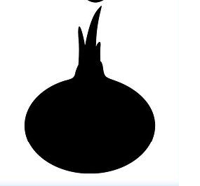
Найди мою тень

Slide 2
Описание игры:
Развивающая игра "Найди тень предметов" предназначена для детей от 3-х лет. Здесь ребенок должен найти тень к каждой картинке, которая появляется в центре экрана. Если ребенок правильно выбрал тень, то появится зеленая галочка, на которую нужно нажать для дальнейшего прохождения заданий.

